Slide 1
Жалобы при поступлении:
одышка при минимальной физической нагрузке (ходьба на расстояние до 30 метров), проходящая в покое в течение 2-5 минут
пастозность стоп и голеней
одиночные "перебои" в работе сердца (экстрасистолия)
Notes:
При поступлении пациент предъявлял жалобы на одышку при минимальной физической нагрузке, отеки н/к и ощущения перебоев в работе сердца.

Slide 2
Анамнез заболевания
СДЛА – 120 мм рт.ст. (?)
Rx: амлодипин 5 мг/сут,
силденафил 60 мг/сут,
ривароксабан 20 мг/сут
Отсутствие
регулярной
терапии и
контроля
Стенокардия
Одышка
1990 г.
Дебют гипертонической болезни
1993 г.
Стенокардия напряжения и одышка при нагрузках
1994 г.
неQ-ИМ нижне-задней локализации
1995 г.
КАГ
Операция АКШ: ЗМЖВ и АТК
Возможный дебют HCV
(АСТ 616 и АЛТ 380 Ед/л)
2000 г.
Стенокардия напряжения
ВЭМ+ ТФН низкая
07-08.2017 г.
Одышка при нагрузках средней интенсивности
09.2017 г.
Одышка при нагрузках низкой интенсивности и разговоре
Госпитализация в ГБ№4 г. Сочи
ХОБЛ
Гепатит С
10.2017 г.
Госпитализация в НМИЦ кардиологии МЗ РФ
Notes:
Из анамнеза заболевания. Артериальная гипертензия с 1990 года, макс. АД – 220/100 мм рт.ст. По результатам обследования убедительных данных за вторичный генез АГ получено не было. Регулярной антигипертензивной терапии до последнего времени не получал, контроль АД не вел. С 1993 года больного стали беспокоить боли ангинозного характера и одышка при нагрузках. При плановом амбулаторном обследовании в 1994 году пациенту был ретроспективно выставлен диагноз «неQ-ИМ нижне-задней локализации». В 1995 году при проведении КАГ была выявлена окклюзия правой коронарной артерии, а также значимый стеноз артерии тупого края. В том же году больному была проведена операция КШ ПКА и АТК секвенциальным аутовенозным шунтом. Ранний послеоперационный период осложнился постперикардиотомным синдромом. После проведенной реваскуляризации миокарда боли ангинозного характера и одышка не беспокоили. В последующем вплоть до 2017 года больной не принимал регулярной медикаментозной терапии и у кардиолога не наблюдался. В сентябре 2016 года в связи с жалобами на эпизоды дискомфорта в грудной клетке и одышку при нагрузках был госпитализирован в ГБ 4 г. Сочи. ВЭМ дала положительный результат, ТФН оказалась низкой. На фоне проводимой терапии наступило улучшение самочувствия. Однако, в дальнейшем пациент самостоятельно прекратил прием рекомендованной терапии. С конца июля-начала августа 2017 года больного стала беспокоить одышка при нагрузках средней интенсивности. Постепенно одышка усиливалась и стала возникать при нагрузках низкой интенсивности, а также при разговоре. В связи с чем он был госпитализирован в ГБ№4 г. Сочи. По данным ЭхоКГ было выявлено расширение правых отделов сердца и повышение СДЛА до 120 ммртст. По результатам МСКТ ангиопульмонографии данных за ХТЛГ получено не было. На фоне терапии амлодипином, силденафилом и ксарелто наступило некоторое улучшение самочувствия, однако при нагрузках низкой интенсивности одышка сохранялась. Больному было рекомендовано дообследование в специализированном кардиологическом центре. В октябре 2017 года был госпитализирован во 2 к/о НМИЦ кардиологии. Отдельно стоит отметить, что диагноз ХОБЛ был впервые поставлен в сентябре 2017 года. В тоже время впервые выявлен гепатит С. В выписных документах есть указание на значительное повышение АСТ и АЛТ в 1995 году. Учитывая это и факт гемотрансфузии в том же году, данный период времени можно считать вероятным дебютом гепатита С.

Slide 3
Дифференциальный диагноз:
Хроническая тромбоэмболическая легочная гипертензия (4 группа)
Легочная гипертензия вследствие патологии легких (3 группа)
Порто-легочная гипертензия
Легочная гипертензия вследствие патологии левых отделов сердца (2 группа)
Notes:
На основании клинико-анамнестических данных и результатов осмотра дифференциальный диагноз включал в себя:

Slide 4
Электрокардиография
RR – 880 ms
PQ- 160-170 ms
QRS – 130 ms
QT/QTc – 410 ms/440 ms
ЭОС ≈ 90^{о}
V1: QRS - rsr’
Заключение: Ритм синусовый, регулярный с ЧСС 85 уд. в минуту. Отклонение электрической оси сердца вправо. Блокада правой ножки пучка Гиса.
Notes:
При регистрации ЭКГ синусовый ритм с частотой 85 в минуту. Отклонение ЭОС вправо, а также признаки блокады ПНПГ.

Slide 5
Эхокардиография
ЗАКЛЮЧЕНИЕ: ЭхоКГ- признаки умеренной артериальной легочной гипертензии (СДЛА=68-70 мм рт. ст.; СрДЛА=41-42 мм рт. ст.; ДЗЛА=13 мм рт. ст.). Ствол ЛА и его ветви расширены. Относительная недостаточность ЛК легкой степени (1+). Правые отделы сердца расширены (ПЖ-умеренно, ПП – несколько-умеренно). Относительная недостаточность ТК умеренной степени (2-3+). Признаки начальной гипертрофии миокарда ПЖ. Сократительная функция миокарда ПЖ удовлетворительная, начальные нарушения его диастолической функции. НПВ не расширена, ее реакция на фазы дыхания адекватная (ЦВД около 3 мм рт. ст.). Полость ЛЖ не расширена, стенки его несколько утолщены, локальная и общая сократительная функция миокарда ЛЖ не нарушена, имеются признаки начального нарушения его диастолической функции. ПМК передней створки МК 3 ст. с формированием гемодинамически незначимой (2+) позднесистолической митральной недостаточности. Полость ЛП умеренно расширена. Атеросклеротические изменения корня аорты, начальные дегенеративные изменения створок АК без признаков нарушения его функции.

Slide 6
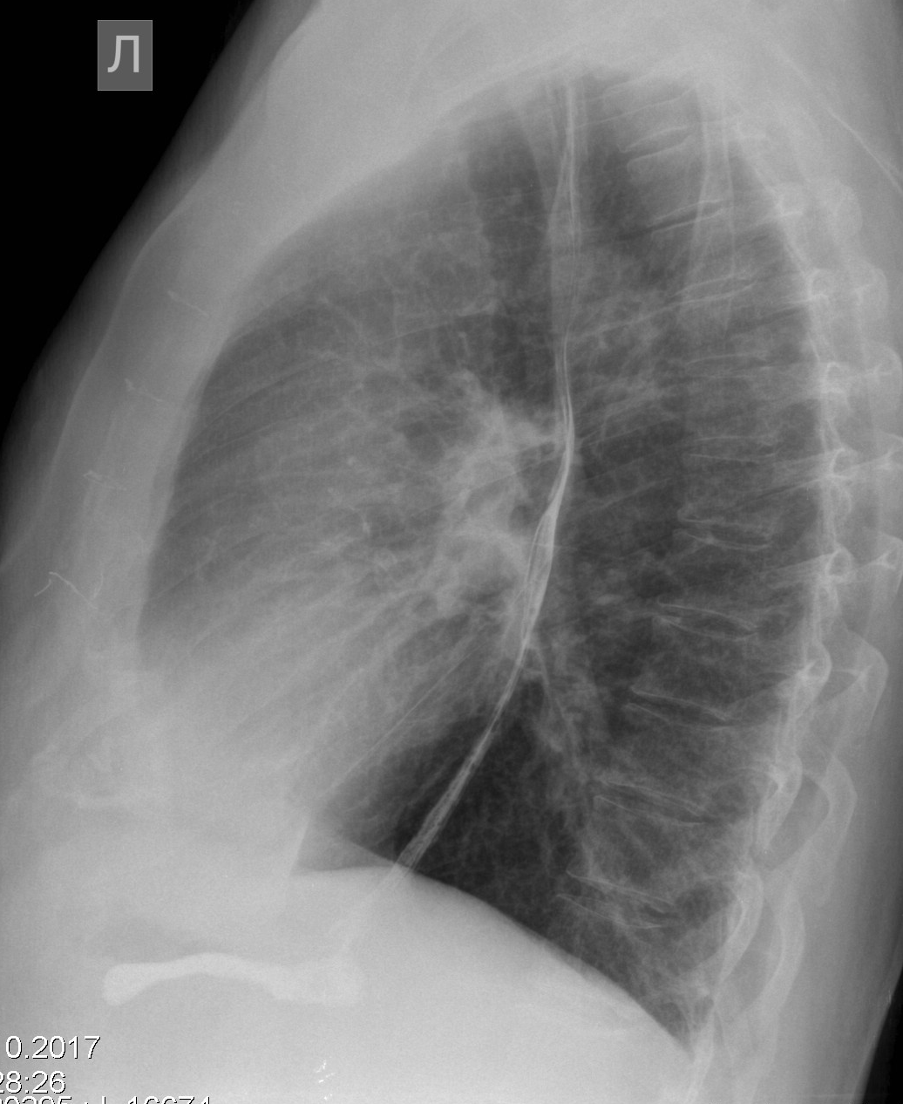
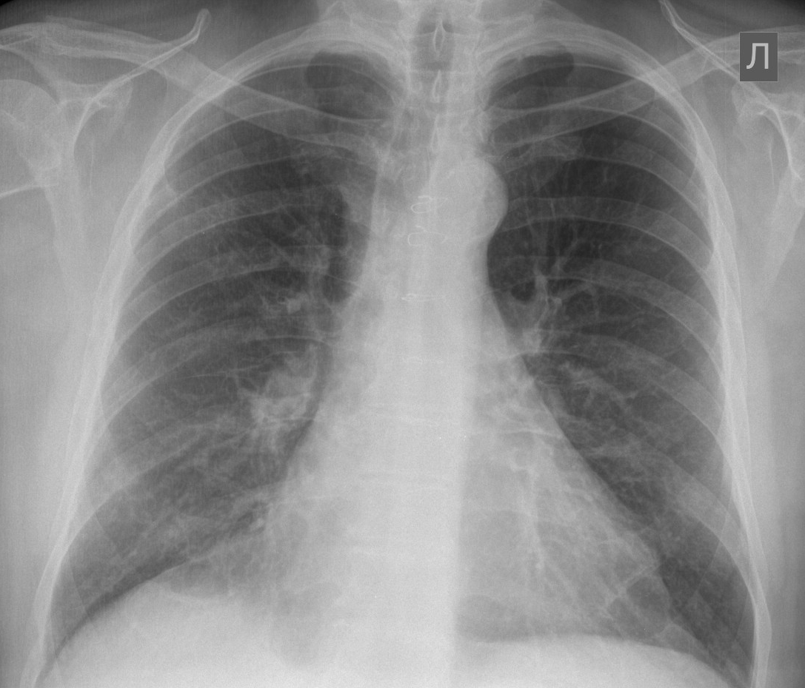
Рентгенография ОГК от 17.10.17
Заключение: Изменения соответствуют артериальной легочной гипертензии. Увеличение правых отделов сердца, левого предсердия. Расширена верхняя полая вена. Состояние после КШ. Эмфизема легких, диффузный пневмосклероз. Фиброзные изменения справа в верхней и средней долях. Исключать ХТЛГ. Рекомендуется МСКТ.
АЛГ: К. Мура 27%, правая корневая ветвь ЛА 21мм (N<16мм ), левая ЛА 33мм (N<24мм)
КТИ 55% (Nср.<50%), правопредсердный коэффициент 40 % (N<35%)
Notes:
17.10.17
РЕНТГЕНОЛОГИЧЕСКОЕ ИССЛЕДОВАНИЕ ОРГАНОВ ГРУДНОЙ КЛЕТКИ: В проекции грудины видны тени металлических проволочных швов. В ЛЕГКИХ инфильтративных изменений не выявляется. Прозрачность легочных полей повышена. ЛЕГОЧНЫЙ РИСУНОК усилен за счет интерстициального компонента, справа в верхней и средней долях деформирован. Периферический сосудистый рисунок обеднен. НАРУШЕНИЯ ЛЕГОЧНОЙ ГЕМОДИНАМИКИ имеются: артериальная лег. гипертензия: расширен ствол ЛА (41мм, норма до 35мм), коэфф. Мура - 27 % (N 22-30%); главные ветви ЛА: нисходящая ветвь правой ЛА 21мм, (N < 15мм (ж), < 16мм (м); левая ЛА - 33мм (N < 24мм). венозная лег. гипертензия не выявляется. КОРНИ ЛЕГКИХ: малоструктурны, расширены.Правый корень в области головки (в верхней части) деформирован. ДИАФРАГМА расположена обычно, с двусторонними плевродиафрагмальными спайками. ПЛЕВРАЛЬНЫЕ СИНУСЫ: передние облитерированы (спайки), остальные свободны. СЕРДЦЕ ротировано, расширено в поперечнике, проступает легочный ствол. КТИ 55 % (Nср.<= 50%), правопредсердный коэффициент 40 % (N < 35%) Увеличение отдельных частей сердца: увеличены правые отделы, левое предсердие.
В проекции КА- тени стентов. АОРТА уплотнена, удлинена, не расширена. Верхняя полая вена расширена.
ЗАКЛЮЧЕНИЕ:Изменения соответствуют артериальной легочной гипертензии. Увеличение правых отделов сердца, левого предсердия.Расширена верхняя полая вена. Состояние после КШ. Диффузный пневмосклероз. Фиброзные изменения справа в верхней и средней долях (возможно, после ИЛ). Исключать ХТЛГ. Рекомендуется МСКТ.

Slide 7
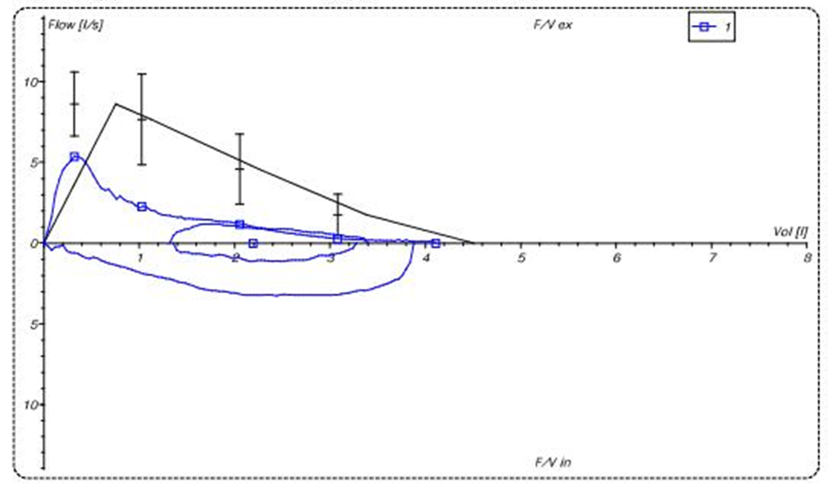
Оценка ФВД 17.10.2017
ОФВ1 – 62,6%
ОФВ1/ФЖЕЛ – 53%

Slide 8
Показатели газового состава артериальной крови 16.10.2017
рН 7,46 (N:7,35-7,45)
рСО₂ 30,9 мм рт.ст. (N: 35-45)
рО₂ 58 мм рт.ст. (N: 80-100)
BEefc -2 ммоль/л (0±2)
НСО₃ 22 ммоль/л (N: 22-25)
ТСО₂ 23 ммоль/л (N: 22,7-28,6)
sO₂ 92% (95-99%).
Notes:
По результатам анализа артериальной крови, взятой из лучевой артерии, выявлено снижение парциального давления кислорода до 58 ммртст, сатурации до 92%, а также незначительное повышение pH до 7,46 и снижение парциального давления углекислого газа до 31 ммртст.

Slide 9
МСКТ ангиопульмонография 09.2017
Заключение:*
ТЭЛА и ее ветвей до уровня субсегментарных не выявлено. Обеднение сосудистого рисунка периферических отделов всех долей легких. Умеренное расширение ствола ЛА (до 3 см). Диффузный и очаговый пневмосклероз. Поствоспалительные изменения легких. Буллы в паренхиме легких. Признаки хронического бронхита.
*Томограммы консультированы зав. кабинетом КТ отдела томографии, к.м.н. Федотенковым И.С.

Slide 10
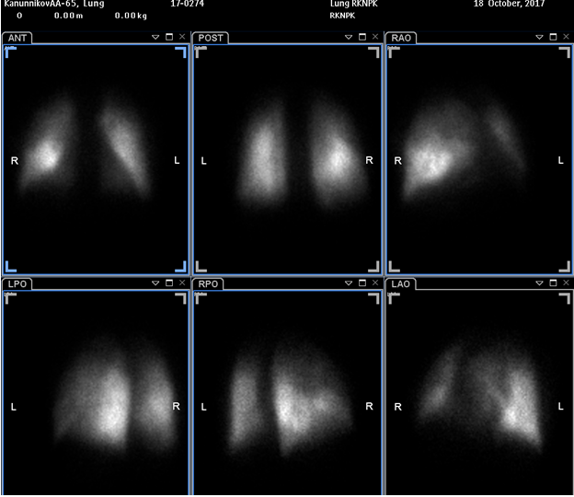
Сцинтиграфия легких 18.10.2017
На сцинтиграммах, зарегистрированных лежа в 6 проекциях, визуализируются оба легких.
Относительное перфузионное соотношение без асимметрии. Распределение РФП по зонам интереса(верхушечно-базальный градиент) без выраженных особенностей.
В передних и косых проекциях отмечается экранирование медиальных отделов левого легкого отделами сердца, распределение РФП неравномерное без очаговых изменений, отмечается диффузное снижение накопления РФП верхними сегментами правого легкого.
Признаков право-левого шунта не выявлено.
Заключение: признаков очаговых перфузионных изменений и право-левого шунта не выявлено.
Исследование проведено в отд. РНД с.н.с., к.м.н. Аншелесом А.А.

Slide 11
Коронарошунтография
Тип кровоснабжения: правый Ствол ЛКА: с неровными контурами, в среднем отеделе стенозирован на 20%. Передняя нисходящая артерия (ПНА): с неровными контурами, на границе проксимального и среднего сегментов стенозирована на 70%, на границе среднего и дистального сегментов стенозирована на 80%. ДА с неровными контурами. Огибающая артерия (ОА): с неровными контурами. АТК диффузно изменена: в проксимальной трети стенозирована на 50%, в средней трети стенозирована на 40%, крупная ветвь второго порядка окклюзирована от устья, заполняется как по внутрисистемным коллатералям, так и по АКШ. Правая коронарная артерия (ПКА): в проксимальном сегменте окклюзирована, дистальнее заполняется как по внутри, так и по межсистемным коллатералям Шунтография: секвенциальный АКШ: к АТК проходим, зона анастомоза без гемодинамически значимого стеноза, дистальнее анастомоза с АТК окклюзирован(бранша шунта).
Заключение: Стенозирующий атерослкероз коронарных артерий, секвенциальный АКШ: к АТК функционирует, бранша шунта к ЗНВ окклюзирована.
Notes:
Учитывая ранее верифицированную ишемию миокарда, отягощенный коронарный анамнез, наличие множества ФР, а также возможный ишемический генез одышки при нагрузках и необходимость планировать возможности ЛАГ-специфической терапии, больному была проведена коронарография. Результаты исследования доложит специалист по РЭМДиЛ, к.м.н. Миронов В.М.

Slide 12
Коронарное шунтирование
Аргументы за:
Тяжелое трехсосудистое поражение
Выраженный кальциноз коронарных артерий
Давняя окклюзия ПКА (более 20 лет)
Аргументы против:
Риски повторного КШ
Высокий периоперационный риск (риск по EUROSCORE II – 4,5%)
Коморбидность (ХОБЛ и активный гепатит С)
Стабильное состояние пациента и отсутствие объективных признаков ишемии миокарда
Notes:
Однако, принимая во внимание наличие у пациента тяжелой сопутствующей патологии, рассмотрим основные аргументы за и против каждого из возможных методов реваскуляризации миокарда. Говоря о возможности проведения КШ…

Slide 13
ЧКВ
Аргументы за:
Возможность избежать рисков повторной операции КШ
Предпочтительный вариант реваскуляризации миокарда для пациента
Аргументы против:
Низкая вероятность полной реваскуляризации миокарда
Давность окклюзии ПКА более 20 лет
Техническая сложность выполнения вмешательства: бифуркационные поражения, выраженный кальциноз КА, большая протяженность поражений
В случае осложнений (тромбоз ПНА) высокий риск летального исхода (ПНА - также источник кровоснабжения бассейна ПКА)
Notes:
Рассматривая ЧКВ как возможный выход из данной ситуации…
По результатам консультации кардиохирурга, учитывая наличие у пациента тяжелой сопутствующей патологии проведение КШ в настоящее время не рекомендовано, так как связано с очень высоким риском осложнений.
В связи с чем было принято решение о попытке проведения первым этапом ТБКА со стентированием ПНА. К сожалению, попытка ЧКВ оказалась безуспешной. Ввиду выраженного кальциноза попытка заведения баллон 2.5х15 мм для предилятации оказалась безуспешной. Для усиления поддержки в ПНА и ДА был проведен третий коронарный проводник. Выполнена дилятация данного кальцинированного участка баллоном 1.5х9 мм (10 атм), при повторной дилятации на давлении 14 атм произошел разрыв баллона. После чего предпринимались многочисленные безуспешные попытки проведения баллона 2,5х15 мм. На этом процедура была завершена. Специалистами по РЭМДиЛ было рекомендовано использование ротаблатора при проведении повторной попытке ЧКВ.

Slide 14
Ротационная атерэктомия
Частота осложнений 1-2%
Риск осложнений при использовании ротабалации повышается при многососудистом поражении, SYNTAX>32, экстренном вмешательстве, предшествующем КШ, выраженном кальцинозе, ИМ в анамнезе, малом опыте проведения процедуры*
Дополнительные факторы риска вмешательства:
Большая протяженность поражения
Извитой ход артерий
Наличие выраженных межсистемных коллатералей от ПНА к ПКА
*Kenichi Sakakura et al. Incidence and Determinants of Complications in Rotational Atherectomy. Circulation: Cardiovasс. Interv. 2016
Karacsonyi et al. Impact of Calcium on Chronic Total Occlusion Percutaneous Coronary Interventions. Am J Cardiol. 2017
Januszek R et al. Predictors of in-hospital effectiveness and complications of rotational atherectomy. Cath. Cardiovasc. Interv. 2017
Notes:
Однако, использование метода ротаблации имеет ряд особенностей и ограничений.
В итоге, учитывая что ведущей жалобой пациента является одышка, боли ангинозного характера его не беспокоят в настоящее время, что вероятно …, а проведение ротаблации в данном случае связано с высоким риском осложнений, было принято решение рассмотреть вопрос малоинвазивного КШ (МКШ ПНА).

Slide 15
СТРЕСС_ЭХОКГ на тредмиле. Заключение:
Проба на стресс_индуцированную ишемию миокарда не доведена до диагностических критериев по ЧСС из-за выраженной одышки. Толерантность к физической нагрузке низкая.
На фоне выполненной нагрузки и достигнутой при этом ЧСС (109 в мин = 70% от макс. ЧСС) объективных признаков ишемии миокарда ЛЖ не выявлено, сразу после нагрузки не обнаружено признаков повышения давления наполнения ЛЖ.
После физической нагрузки СДЛА и СрДЛА повысились, соответственно, на 12 и 10 мм рт. ст. от исходных величин.
Таким образом, одышка при физической нагрузке не связана с преходящей ЛЖ дисфункцией (коронарной недостаточностью).
с.н.с. Грамович В.В., проф. Жарова Е.А.

Slide 16
Катетеризация правых отделов сердца 23.11.2017*
Показатель | Значение | Референсные значения
Систол. ДЛА (мм рт.ст.) | 52 | 15-30
Диастол. ДЛА (мм рт.ст.) | 24 | 3-12
Среднее ДЛА (мм рт.ст.) | 36 | 10-25
Среднее давл. ПП (мм рт.ст.) | 5 | <8-10
Систол. давл. ПЖ (мм рт.ст.) | 57 | 15-30
Диастол. давл. ПЖ (мм рт.ст.) | 1 | <8
ДЗЛА (мм рт.ст.) | 6 | 5-12
Sao2 (%) | 94 | ≥96
Svo2 (%) | 66 | ≤75
СВ (л/мин) | 5,2 | 4-8
СИ (л/мин*м2) | 2,4 | 2,6-4,6
УО (мл) | 76 | 40-120
ЛСС (дин*с/см5) | 462 | 80-240
ОПСС (дин*с/м2/см5) | 3415 | 770-1700
* - 5 сутки отмены силденафила

Slide 17
Лабораторное обследование
Газовый анализ артериальной крови
на фоне инсуфляции кислорода!
рН 7,43 (N:7,35-7,45) -0.03
рСО2 35,6 мм рт.ст. (N: 35-45) +4,7
рО2 85 мм рт.ст. (N: 80-100) +27
BEefc -1 ммоль/л (0±2) +1
НСО3 23,6 ммоль/л (N: 22-25) +1,6
ТСО2 25 ммоль/л (N: 22,7-28,6) +2
sO2 97% (95-99%) +5%

Slide 18
Рекомендации 2015 ECS/ERS (группа 3),
Российские Национальные Рекомендации 2016
Рекомендации | Класс | Уровень
ЭхоКГ рекомендована при подозрении на ЛГ у пациентов с заболеваниями легких | I | C
В случае выявления при ЭхоКГ признаков тяжелой ЛГ и/или тяжелой дисфункции ПЖ, пациент должен быть направлен в экспертный центр | I | C
Терапия ЛГ у пациентов с заболеваниями легких и хронической гипоксемией должна включать длительную кислородотерапию | I | C
Экспертный центр должен быть подготовлен для индивидуального лечения пациентов с тяжелой ЛГ/тяжелой недостаточностью ПЖ | IIa | C
КПОС рекомендована только в случае трансплантации легких, дифф. диагноза ЛАГ или ХТЭЛГ, участия в РКИ | III | C
ЛАГ-специфическая терапия не рекомендована | III | C
2015 ECS/ERS Guidelines for the diagnosis and treatment of pulmonary hypertension. Eur Heart J. Advance Access published August 29, 2015
Российские Национальные Рекомендации 2016

Slide 19
УЗИ органов брюшной полости
ПЕЧЕНЬ: правая доля - 16,3 см (N= до 15 см), левая доля – 8,6 см (N = до 6 см), контуры четкие, ровные, структура диффузно однородная, повышенной эхогенности, крупнозернистая.
Воротная вена не расширена 11 мм (N до 12-13мм). Печеночные вены не расширены.
Нижняя полая вена не расширена 20-21 мм (N до 20-22мм).
Внутрипеченочные и желчные протоки не расширены. Объемные образования не выявлены.
ЖЕЛЧНЫЙ ПУЗЫРЬ: с перегибами, нормальных размеров, стенки утолщены до 6-7 мм (N= до 3мм), содержимое однородное. Холедох не расширен.
ПОДЖЕЛУДОЧНАЯ ЖЕЛЕЗА: нормальных размеров, контуры четкие, ровные, структура диффузно однородная, повышенной эхогенности, вирсунгов проток не расширен.
СЕЛЕЗЕНКА: Обычно расположена, размеры увеличены 133 х 64 мм (N120 х 60мм),контуры ровные, структура однородная, селезеночная вена не расширена.
ЗАКЛЮЧЕНИЕ: Умеренные диффузные изменения паренхимы печени. УЗ признаки хронического холецистита. Умеренная спленомегалия.
Notes:
По результатам УЗИ органов брюшной полости было отмечено увеличение размеров печени, структура которой оказалась однородной, повышенной эхогенности, крупнозернистой. При этом воротная вена, печеночная и нижняя полая вены не расширены. Желчные протоки также расширены. Кроме того, обратило на себя внимание увеличение размеров селезенки, на фоне ее ровных контуров, диффузной однородной структуры и отсутствия расширения селезеночной вены.

Slide 20
Консультация гепатолога, д.м.н., проф. Никитина И.Г.
Диагноз: Цирроз печени в исходе хронического вирусного гепатита С (anti-HCVtotal"+"), ФК А по Чайльд-Пью, преимущественное преобладание печеночно-клеточной недостаточности без выраженной портальной гипертензии, умеренная клинико-лабораторная активность (АЛТ> 2 норм), спленомегалия (возможно в рамках активности печеночного процесса).
Целесообразно дополнительное исследование с определением вирусной нагрузки и генотипа вируса.
Необходимость противовирусной терапии гепатита С DAA-аналогами.
Notes:
Проведена консультация гепатолога, проф. Никитина Игоря Геннадиевича …

Slide 21
Заключительный диагноз
Основное заболевание (конкурирующие нозологии):
Хроническая обструктивная болезнь легких II ст. (С стадия), эмфизематозный тип, тяжелое течение, тяжелое обострение. ДН III ст. (гипоксическая форма).
Ишемическая болезнь сердца. Атеросклероз аорты и коронарных артерий (многососудистое поражение). Постинфарктный кардиосклероз: неQ-образующий инфаркт миокарда нижне-задней локализации от 1994 г. Операция аорто-коронарного шунтирования задней нисходящей ветви правой коронарной артерии и артерии тупого края секвенциальным аутовенозным шунтом от 09.1995 г. Окклюзия бранши аутовенозного шунта к задней нисходящей ветви правой коронарной артерии. Гипертоническая болезнь III ст., ст. АГ - 3, риск 4.
Цирроз печени в исходе хронического вирусного гепатита С, ФК А по Чайльд-Пью, преимущественное преобладание печеночно-клеточной недостаточности без выраженной портальной гипертензии, умеренная клинико-лабораторная активность, спленомегалия.
Осложнения основного заболевания: Легочная гипертензия, III ФК (ВОЗ). Легочное сердце. Хроническая сердечная недостаточность I ст. Нарушение проводимости сердца: полная блокада ПНПГ, желудочковая экстрасистолия.
Сопутствующие заболевания: Хронический гастрит вне обострения. Хронический холецистит вне обострения. Алиментарное ожирение I ст. Доброкачественная гиперплазия предстательной железы.

Slide 22
Рекомендации
1) Полный отказ от курения!!!
2) Режим: дозировать нагрузки по самочувствию, избегать чрезмерных физических нагрузок!
3) Диета: с ограничением потребления животных жиров, поваренной соли (<5 г/сут). Снижение массы тела на 5-10% в течение полугода.
4) Постоянная кислородотерапия
5) Прием препаратов:
1. Клопидогрел 75 мг/сут
2. Моксонидин 400 мкг/сут
3. Спиронолактон 25 мг/сут
4. Олодатерол+тиотропия бромид 2,5/2,5: 2 ингаляции/сут
5. Атровент 3 инг/сут
6. Флуимуцил 600 мг/сут.
6) Наблюдение кардиолога. Повторное обследование через 3 месяца после курса противовирусной терапии по поводу вирусного гепатита С и ХОБЛ.
7) Наблюдение гепатолога и пульмонолога.

